Slide 2
第四单元 阅读
9 端午粽

Slide 3
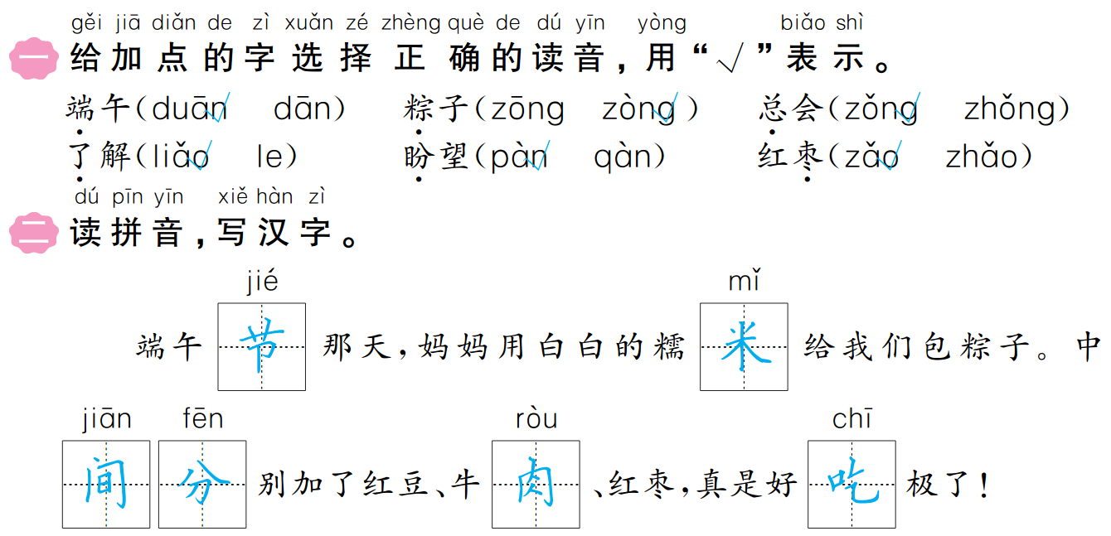

Slide 4
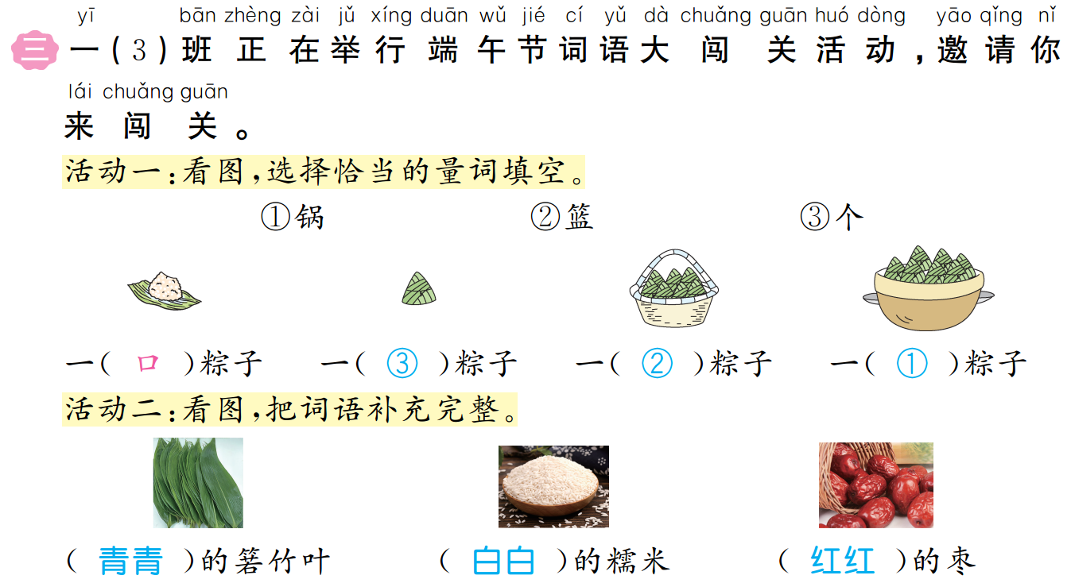

Slide 5
